Slide 1
KİŞİSEL KORUYUCU DONANIMLAR (KKD)
Amaç
Çalışanların kullanması gereken KKD’lerin özellikleri, kullanım yerleri, kullanımı, gözetim ve denetimi konularında bilgi edinmek.

Slide 2
Öğrenim hedefleri
KKD çeşitleri, kullanım alanları, özellikleri,
KKD’lerin uygunluğu,
Doğru KKD kullanımı,
İlgili mevzuat hakkında bilgi sahibi olmak.

Slide 3
Alt başlıkları
KKD’nin tanımı ve özellikleri
KKD seçimi ve kullanımı
KKD kullanılması gereken işler
KKD çeşitleri
Piyasa Gözetimi ve Denetimi (PGD)

Slide 4
KİŞİSEL KORUYUCU DONANIMLAR (KKD)
İlgili Mevzuat (Kişisel Koruyucu Donanım Yönetmeliği: 29/11/2006, 26351; Kişisel Koruyucu Donanımların İşyerlerinde Kullanılması Hakkında Yönetmelik (Mülga): 11/02/2004, 25370; Kişisel Koruyucu Donanımların Kategorizasyon Rehberine Dair Tebliğ: 04/05/2004, 25452) ve Uygulamaları

Slide 5
Kişisel Koruyucu Donanımlar (KKD)
Kişisel Koruyucu Donanımlar (KKD) iş sağlığı ve güvenliğinin teknik tedbirlere göre sağlanamadığı durumlarda çalışanı maruz kalabileceği İSG risklerine karşı koruyacak şekilde tasarlanmış, çalışanca giyilen ya da takılan ekipmanlardır.

Slide 6
Kişisel Koruyucu Donanımlar (KKD)
İşyerinde ne kadar önlem alınmış olursa olsun, üretim sırasında kullanılan araçların çalışmalarından kaynaklanan olası tehlikelere karşı kişisel koruyucu malzemeleri kullanmak zorunluluğu vardır.

Slide 7
Kişisel Koruyucu Donanımlar (KKD)
Kişisel koruyucular, çalışanların iş kazalarına uğramaları veya meslek hastalıklarına yakalanmalarını önlemek üzere, çalışılan yerin özelliğine ve yürürlükteki mevzuata göre çalışma süresince kullanılma zorunluluğu olan malzemelerdir.

Slide 8
Kişisel Koruyucu Donanımlar (KKD)
Kişisel koruyucuları işyerinin özelliğine göre, sürekli kullanılması gerekenler (baret, iş elbisesi, iş ayakkabısı vb.) ve çalışma anında kullanılması gerekenler (maske, gözlük, eldiven, yağmurluk, emniyet kemeri vb.) şeklinde iki ayrı grupta değerlendirmek mümkündür.

Slide 9
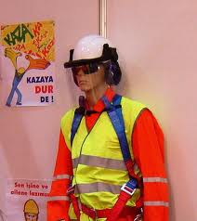
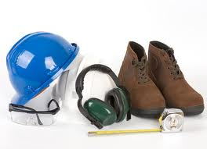
Kişisel koruyucu donanımlar

Slide 10
Kişisel Koruyucu Donanımlar (KKD)
Kişisel koruyucu donanımlar, kişiyi çalıştığı işin zararlarından koruyabilecek, zararlı etkileri en aza indirebilecek özellikte olmalıdır.
Kişisel koruyucu donanımlarının tasarımında dikkat edilmesi gereken hususların başında ergonomi (kişisel koruyucunun vücutta fazladan ağırlık yapmaması, uzuvlara rahatsızlık vermemesi) gelir.

Slide 11
Kişisel Koruyucu Donanımlar (KKD)
Kişisel koruyucular, solunum sistemi ve vücudun korunması olarak iki kısımda incelenebilir.
Solunum sisteminin korunmasında, özellikle solunum sisteminin işten kaynaklanan uçucu ve kimyasallara karşı korunmasını öngörür.

Slide 12
Kişisel Koruyucu Donanımlar (KKD)
Vücudun korunması ise el, göz, kulak, baş ve ayaklar gibi organların tehlike karşısında kişisel koruyucular ile korunmasıdır. Kullanılacak donanım iş yeri şartları ile işin özelliğine uygun seçilir.

Slide 13
1-Solunum Sisteminin Korunması
Bir kısım sanayi kuruluşlarında kullanılan, insan sağlığına zararlı metal tozları, çözücüler (solventler) ,duman, gaz, buhar, sis veya sıvılar ile çalışmalar, çalışanların solunum sistemini olumsuz etkiler.

Slide 14
1-Solunum Sisteminin Korunması
Silis, amyant, kömür tozları gibi zararlılar pnömokonyoz olarak adlandırılan akciğer hastalığına neden olurlar. Kötü havayı teneffüs solunum, sindirim ve sinir sistemlerinde hastalık yapar.

Slide 15
1-Solunum Sisteminin Korunması
Bu ve benzer zararlıların, maksimum konsantrasyon (yoğunlaşma) değerlerini geçmeleri durumunda, uygun aspirasyon (havalandırma, kirli havayı temiz havayla değiştirme) sistemleri kullanılmalı ya da bu tip çalışmaların kapalı ünitelerde yapılması sağlanmalıdır.

Slide 16
1-Solunum Sisteminin Korunması
Ancak bu sistemlerin kurulamadığı veya yetersiz kaldığı durumlarda, solunum sistemi koruyucularının kullanılması gerekmektedir.

Slide 17
1-Solunum Sisteminin Korunması
Kişisel solunum korucuların kullanılması gereken iş sahalarına örnekler:
Yetersiz oksijen veya zararlı bir gazın bulunabileceği konteynırlar, kapalı alanlar veya gaz yakan endüstriyel fırınlarda yapılan çalışmalar
Yüksek fırınlara yükleme yapılan alanlardaki çalışmalar

Slide 18
1-Solunum Sisteminin Korunması
Yüksek fırınların gaz boruları ve gaz konvertörleri civarındaki çalışmalar
Ağır metal dumanlarının bulunabileceği yüksek fırın kapakları civarındaki çalışmalar
Toz bulunması muhtemel, fırın içi döşeme işlerinde ve kepçelerle yapılan çalışmalar

Slide 19
1-Solunum Sisteminin Korunması
Toz oluşumunu önlemenin yetersiz olduğu sprey boyama işleri
Kuyularda, kanalizasyon ve kanalizasyonla bağlantılı diğer yer altı sahalarında yapılan çalışmalar
Soğutucu gaz kaçağı tehlikesinin olduğu soğuk hava depolarında yapılan çalışmalar

Slide 20
1-Solunum Sisteminin Korunması
Solunum cihazlarının iki ana türü vardır;
a) Temiz hava sağlayan solunum cihazları
Temiz hava sağlayan solunum cihazları, çalışana bir hortum yardımıyla hava tüpünden sıkıştırılmış temiz hava sağlar. Bu işlem yüze sımsıkı oturan cihazlar yardımıyla yapılır.

Slide 21
1-Solunum Sisteminin Korunması
Gaz, toz ve radyoaktif toz filtreli maskeler
Hava beslemeli solunum cihazları
Takılıp çıkarılabilen kaynak maskesi bulunduran solunum cihazları
Dalgıç donanımı ve elbisesi

Slide 22
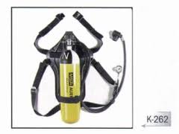
1-Solunum Sisteminin Korunması
Tüplü Maske

Slide 23
1-Solunum Sisteminin Korunması b) Ortamda solunan havayı temizleyen solunum cihazları
Ortamda solunan havayı temizleyen solunum cihazları, soluduğumuz havadaki parçacıkları filtreleyerek tehlikeli maddeleri temizler. Toz zerreciklerini, metal zerreciklerini, sisi, dumanı solunum havasından filtre ederek kişiye temiz hava sağlar. Bunlar çeyrek, yarım ve tam yüz maskeleridir.
Solunan havayı temizleyen cihazlar (maskeler) şunlardır:

Slide 24
1-Solunum Sisteminin Korunması
1- Mekanik filtre tipi (partikül tutucu) maskeler:
Metal ve silis tozlarına karşı kullanılır,
Ortamda asılı duran toz partikülleri (parçacıkları) solunum esnasında, filtre tarafından tutulur,
Kısa sürede toz ile dolar, bu nedenle sık değiştirilmelidir,
Filtre renginin koyulaşması, koruma özelliğini kaybettiğini gösterir,

Slide 25
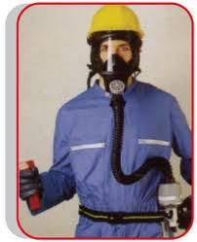
1-Solunum Sisteminin Korunması
Partikül tutucu maske

Slide 26
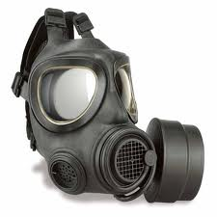
1-Solunum Sisteminin Korunması
2- Kimyasal filtre tipi maskeler:
Havada bulunan toz, gaz, duman ve toksin partiküllere karşı kullanılır,
Zararlı gazlar ve partiküller, aktif granül kömür tarafından emilerek reaksiyona sokulur.

Slide 27
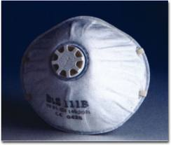
1-Solunum Sisteminin Korunması
3- Toz maskeleri:
Genellikle, selülozik elyaftan yapılmış basit maskelerdir,
(0,2 – 5 mikron) arasındaki tozlara karşı kullanılır,
Kullanma süresi çok kısadır, sadece ağız ve burun bölgesini kapatır.

Slide 28
1-Solunum Sisteminin Korunması
4- Kanisterli (filtre kutulu) gaz maskeleri:
Tüm olarak yüzü kaplayan, sırtta taşınan filtre kutusuna bağlı olan ve organik buhar, asit gazları, NH3, CO veya bunların farklı bileşimlerinden oluşan zararlılara karşı kullanılır,

Slide 29
1-Solunum Sisteminin Korunması
Gaz yoğunluğunun düşük olduğu, geniş alanlarda kullanılır,
Kısa süreli, acil durumlarda kullanılır, sürekli kullanılmaz,

Slide 30
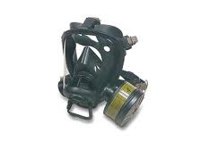
1-Solunum Sisteminin Korunması
Kanisterli gaz maskesi

Slide 31
1-Solunum Sisteminin Korunması
Oksijen yetersizliği veya zararlıların Mak. Değerlerini aştığı durumlarda yararlı olmaz,
Kanisterin kontrol penceresindeki panelin renk değişikliğine uğraması, renginin solması maskenin koruyucu özelliğini kaybettiğini gösterir.

Slide 32
1-Solunum Sisteminin Korunması
5-Hava beslemeli maskeler:
İşyeri havasında bulunan zararlı etkilerden korunmak üzere, hortum vasıtasıyla dışarıdan hava verilir,
Tehlikeli konsantrasyonlardaki toz, sis, buhar veya gaz içeren tanklar, kuyular vb. yerlerde kullanılırlar.

Slide 33
1-Solunum Sisteminin Korunması
6-Temiz havası kendinden olan (oksijen beslemeli) maskeler:
Zararlı gazların yüksek konsantrasyonlarında ve oksijen yokluğunda, tam bir solunum sağlarlar,

Slide 34
1-Solunum Sisteminin Korunması
Çeşitli tipleri vardır, sırtta taşınanları her yerde kullanılabilir, ancak ağır olması bir dezavantajdır,
Kimyasal kartuşların (korderiç) belirli kullanma süreleri vardır, son kullanma tarihi dolan kartuşlar değiştirilmelidir,

Slide 35
1-Solunum Sisteminin Korunması
Filtreler, neme ve mekanik zararlara karşı korunmalıdır.
Çalışanların solunum yoluyla zarar görmemesi için sırasıyla şu yöntemlere başvurulur (Şekil 1):

Slide 36
1-Solunum Sisteminin Korunması
1. Havayı kirleten kaynakları giderme,
Kirli havanın yayılmasını önleme,
Çalışanı (kişisel koruyucuyla) tehlikeden koruma.

Slide 37
1-Solunum Sisteminin Korunması
1. Havayı kirleten kaynakları giderme
Havayı kirleten veya güvenliği tehdit eden sebepler tespit edilip uygulanan üretim usullerine uygun olarak teçhizat yenilenebilir,

Slide 38
1-Solunum Sisteminin Korunması
Zararlı (zehirli) maddeler yerine zararsız veya daha az zararlı maddeler ile değiştirilebilir (örneğin, boya işlemlerinde kurşun oksit yerine, çözünmez kurşun bileşiklerinin kullanılması vb.),

Slide 39
1-Solunum Sisteminin Korunması
Üretim yöntemini değiştirmek (örneğin, gaz ve buharların meydana geldiği kimyasal reaksiyonlarda, ısı, basınç ve reaksiyon hızlarının kontrolü vb.).

Slide 40
1-Solunum Sisteminin Korunması
2.Kirli havanın yayılmasını önleme
Kirli hava, kaynağında giderilmediğinde başvurulan bir yöntemdir. Kirli havanın yayılmasını önlemek için;

Slide 41
1-Solunum Sisteminin Korunması
Tehlikeli üretim yapılan bölümler diğer bölümlerden tecrit edilebilir (tehlikeli işler tek bir yerde toplanır),
Tehlikeli üretim yapılan bölümler tamamen kapalı hale getirilebilir (daha ziyade patlayıcı maddeler için uygulanır),

Slide 42
1-Solunum Sisteminin Korunması
Yaş usulle çalışılabilir (meydana gelen tozun ıslatılarak yayılmaması),
Kirli hava emilerek dışarı atılabilir (hava akım ve uygun aspirasyon tesisatı vb.).

Slide 43
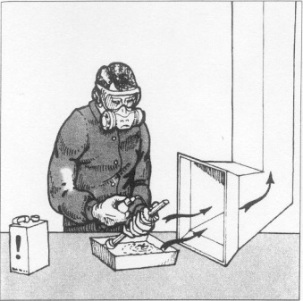
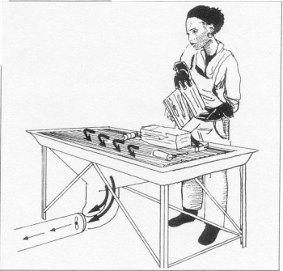
1-Solunum Sisteminin Korunması
a) İşçilerin kimyasal tehlikelere maruz kalmasını önlemek için tehlikeli durumlar aspirasyon sistemlerince çekilebilir ya da koruyucu solunum maskesi kullanılabilir
b) İşçinin teneffüs sahasına ulaşmadan bulaşıcı maddelerin tezgah tarafından çekilmesi lokal havalandırmanın diğer bir yöntemidir
Şekil 1

Slide 44
1-Solunum Sisteminin Korunması
3. Çalışanı tehlikeden koruma
Birçok hallerde işçinin tehlikeye maruz kalma riskini azaltma, yeteri kadar mümkün olamamaktadır. Bu tip durumlarda genel havalandırma ile veya koruyucu solunum cihazları gibi kişisel koruyucuların kullanılması uygulamalarına gidilir.

Slide 45
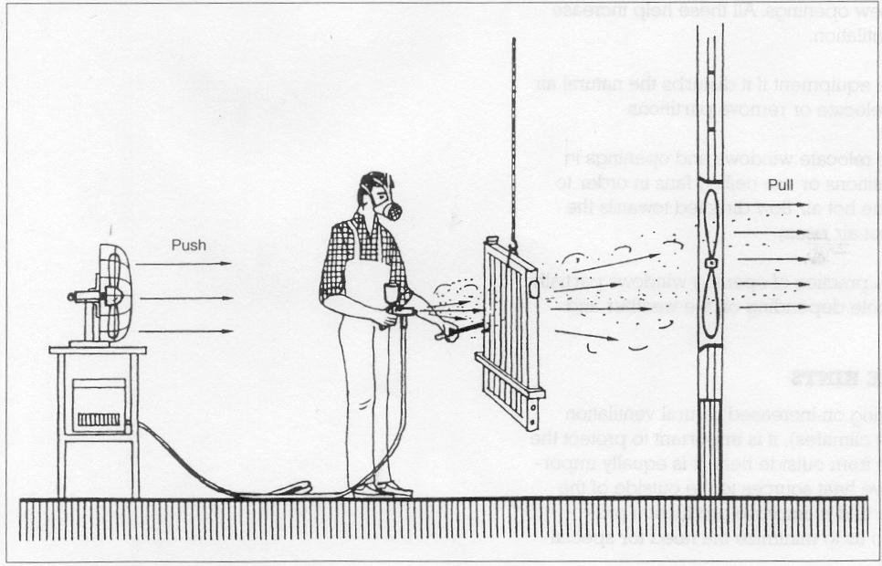
1-Solunum Sisteminin Korunması
Şekil 2. İtişli ve çıkışlı vantilatör sistemleri ile kişisel solunum sistemi koruması

Slide 46
1-Solunum Sisteminin Korunması
İş yerlerinde genel havalandırma ve uygun aspirasyon ile tozun çevreye yayılmasını önlemek için su perdeleri, vakum ve uzaktan kumanda sistemleri kurulabilir (Şekil 2).
İşçilere solunum cihazları için üretilmiş özel maskeler verilebilir.

Slide 47
1-Solunum Sisteminin Korunması
Solunum sisteminin korunması için verilen maskeler şunlardır (Şekil 3).
Oksijen ve hava verici maskeler (kimyasal reaksiyonlu, basınçlı, basınçlı ve hava tüplü vb.),
Hava hortumlu maskeler (hava vericili ve vericisiz vb.),
Süzgeçli solunum cihazları,
Hava tesisatlı solunum cihazları.

Slide 48
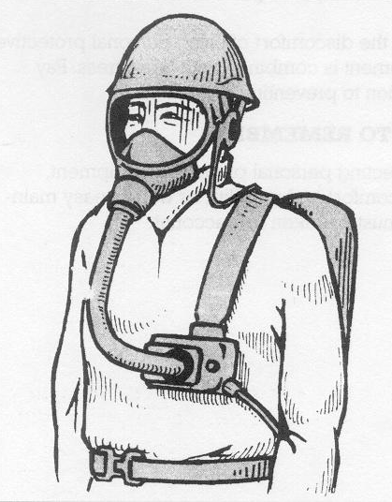
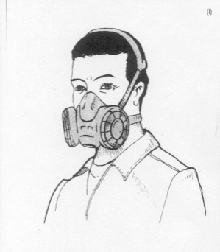
Şekil 3. Solunum sisteminin korunması için maske kullanımları

Slide 49
2-Vücudun Korunması
a) Ellerin ve kolların korunması
Eller vücudun sıkça yaralanan bölümleri arasındadır ve sürekli çeşitli risklere maruzdurlar. Travmatik (darbeli) yaralanmalar el kazalarının en yaygın olan tipidir.
El yaralanmalarına sebep olan riskler aşağıdaki şekilde sınıflandırılabilir;

Slide 50
2-Vücudun Korunması
Mekanik riskler: Çarpmalar, ezilmeler, burkulmalar, yıpranmalar, delinmeler, kesilmeler, kopmalar.
Termik riskler: Sıcaklık, ergimiş metallerin sıçraması, soğuk.
Kimyasal riskler: Asitler, bazlar ve solventler gibi tehlikeli maddelerin sıçraması ve teması.
Elektrik riskler: Elektrik kıvılcımı.

Slide 51
2-Vücudun Korunması
El kazalarını önlemek için alınması gerekli tedbirler:
İş için doğru el aleti kullanılmalıdır.
Uygun bir şekilde çalışacağından emin olmak için kullanmadan önce bütün teçhizat kontrol edilmelidir.

Slide 52
2-Vücudun Korunması
Düşme olasılığını azaltmak için çalışma bölgesi temiz ve kuru bulundurulmalıdır. Zira düşülürken düşüşü hafifletmek için eller kullanılmakta burkulmalara veya kırılmalara neden olmaktadır.

Slide 53
2-Vücudun Korunması
Bozuk zemin ve döşemelere, buruşmuş halılara, kaygan yüzeylere özellikle dikkat edilmelidir.
Eller, saç ve giysiler makinelerin tüm hareketli bölümlerinden uzak tutulmalı, işe başlamadan önce tüm mücevherler, evlilik yüzüğü dahi çıkarılmalıdır.
Yapılan işe göre uygun eldivenler ve koruyucu diğer teçhizat giyinilmelidir.

Slide 54
2-Vücudun Korunması
Eldiven delme, kesme, yanma tehlikesi, kimyasal maddeler, elektrik şoku, radyasyona maruz kalma gibi işlemlerden ileri gelebilecek tehlikelere karşı elleri koruyacak cinsten olmalıdır.
Eldivensiz olarak keskin, sivri uçlu, ağır, sıcak yakıcı ve aşındırıcı maddeler kaldırılmamalı ve taşınmamalıdır.

Slide 55
2-Vücudun Korunması
Hareketli makinelerde çalışırken, makinenin tehlike yaratma olasılığını ortadan kaldırmak için makinelerin tehlikeli bölümlerine koruyucular takılarak çalışılmalıdır.

Slide 56
2-Vücudun Korunması
Temizlik yapmaya veya kurmaya başlamadan önce her bir makine veya alet kapatılmalıdır. Unutulmamalıdır ki, hareketli makinenin içine ellerin "sadece bir saniye" sokulması halinde dahi kopmalara kadar varan kazalarla karşılaşılmaktadır.

Slide 57
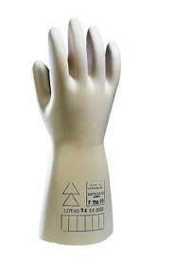
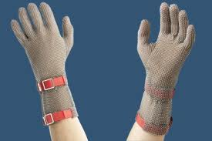
2-Vücudun Korunması
El ve kol koruyucuları şunlardır:
Özel koruyucu eldivenler:
• Makinelerden (delinme, kesilme, titreşim ve benzeri)
• Kimyasallardan
• Elektrik ve ısıdan koruyan eldivenler.
Tek parmaklı eldivenler

Slide 58
2-Vücudun Korunması
Parmak kılıfları
Kolluklar
Ağır işler için bilek koruyucuları (bileklik)
Parmaksız eldivenler
Koruyucu eldivenler
El koruyucularında dikkat edilmesi gereken hususlar:

Slide 59
2-Vücudun Korunması
Sıyrılma, kesilme ve darbelere karşı korunma:
Ağır döküm parçaları ile çalışılırken, içerisine çelik bileşikler yerleştirilerek takviye edilmiş eldivenler kullanılır. Nem ve suya karşı, doğal veya sentetik kauçuk, su geçirmez kumaş, plastik ve camyününden yapılmış eldivenler kullanılırlar.

Slide 60
2-Vücudun Korunması
Darbe ve sıkıştırmaya karşı, eldivenlerin uçlarına çelik yüksükler konulur. Keskin kenarlı aletlerden doğabilecek tehlikelere karşı, tel dokumayla takviye edilmiş eldivenler kullanılır.

Slide 61
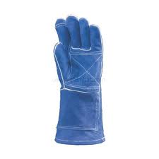
2-Vücudun Korunması
Alev ve ısıdan korunma:
Sıcak malzeme ile çalışılan yerlerde; kromlu deri, alüminyum kumaş veya cam elyaflı malzemelerden yapılmış eldivenler kullanılır.

Slide 62
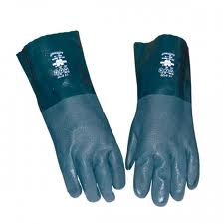
2-Vücudun Korunması
Kimyasal zararlılardan korunma:
Asit, yağ ve diğer kimyasal maddelerle çalışılırken, sıvıları ve ince tozları geçirmeyen, kauçuk, PVC, ateşe dayanıklı branda, cam elyafı, su geçirmez deri gibi malzemelerden yapılmış eldivenler kullanılır.

Slide 63
2-Vücudun Korunması
Elektrik Kazalarına karşı korunma:
Manşetleri eli, bileği şok ve yanıklardan koruyacak kadar uzun olan lastik eldivenler kullanılır. Bu eldivenler 90.000 volta 3 dakika dayanmalıdır. Bu eldivenler, diğer plastik eldivenlerle karıştırılmamalıdır. Bu eldivenlerin üzerinde, etkili olabileceği voltaj değeri belirtilmelidir.

Slide 64
2-Vücudun Korunması
Yüksek gerilimlerde kullanılan eldiven tipi

Slide 65
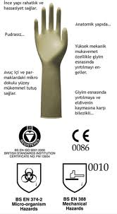
2-Vücudun Korunması
Radyasyondan Korunma:
Kurşun ile empreyne edilmiş lastikten üretilen eldivenler kullanılır.
Kol koruyucularının türleri şunlardır:

Slide 66
2-Vücudun Korunması
Alev, ısı, darbe, kesilme, asit toz sıçramalarına, elektrik ve radyasyon yanıklarına karşı kullanılır.
Üç çeşit olarak üretilir. Bilek ve ön kolu örtenler; dirsek hizasına kadar örtenler; omuzlara kadar örtenler,

Slide 67
2-Vücudun Korunması
Dökümhane, tav ocakları vb. yerlerde kullanılır,
Alüminyum, astarlı kumaş, kurşunlu deri, kauçuk deri, pamuklu - yünlü dokuma gibi malzemelerden üretilir.

Slide 68
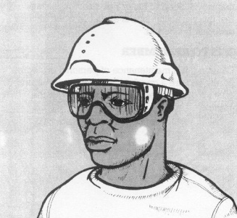
2-Vücudun Korunması
b) Gözlerin korunması
Göz fiziksel, kimyasal ve radyasyon tehlikesi ile karşı karşıya gelen organdır. Fiziksel ve kimyasal etkiler altında kalan gözlerin çok ciddi şekilde korunması gerekir (Şekil 4).
Her zaman rahat ve iyi oturabilen koruyucu gözlük seçilmeli
Şekil 4

Slide 69
2-Vücudun Korunması
Uçucu, fırlayıcı veya sıçrayıcılı parçalardan meydana gelen göz yaralanmalarını önlemek üzere, koruyucu gözlükler kullanılır. Gözlerin korunması, uygun evsafta gözlük veya buna benzer koruyucular kullanmakla mümkün olur.

Slide 70
2-Vücudun Korunması
Koruyucu gözlüklerin sıkı olması, cildi rahatsız etmesi, baş ağrısına sebep olması, terleme yapması vb. şikâyetler ile kullanılmasına ara verilmemelidir. Gözlere zarar veren maddeler şunlardır:

Slide 71
2-Vücudun Korunması
Uçucu parçalar (demir ve çelik pres kalıp işleri, kalem, matkap delici ve kesici aletlerin kullanılmasını gerektiren işler vb.),
Tozlar, rüzgâr ve kıvılcımlar (inşaat ekipmanlarında, kaynak işlerinde, taşlama ve aşındırma tezgâhlarında, taş oyma ve yontma işlerinde vb.),

Slide 72
2-Vücudun Korunması
Gazlar ve sıvılar (her tip galvenoplast işlemlerinde kullanılan solventler, anorganik asitler ve alkalilerde çalışan işler vb.),
Metal parça (metal döküm, galvanoplasti, yatak dökme ve eritilmiş muhtelif metalleri akıtma vb.).

Slide 73
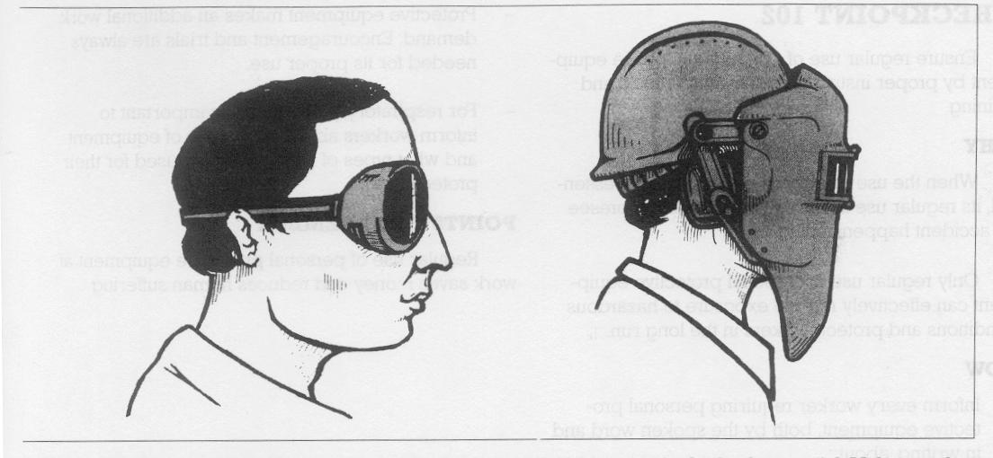
2-Vücudun Korunması
Gözlerin korunması için kullanılan en genel gözlüklerden bazıları: toz gözlüğü, yarı açık koruyucu gözlük, bükülebilir çerçeveli gözlük, kaynakçı gözlüğü vb. Bu gözlüklerin en gelişmiş olanları şunlardır (Şekil 5):
Gözlerin korunmasında işe uygun olanı tercih edilmelidir
Şekil 5

Slide 74
2-Vücudun Korunması
Sadece camlı gözlükler (sıçrayan parçalara mukavemetli cam),
Filtreli camlı gözlükler (uçucu maddeler, ışık, radyasyon vb.),

Slide 75
2-Vücudun Korunması
Kaynakçı gözlükleri (kaynak makinelerinin zararlı ultraviyole, enfraruj radyasyonunu absorbe edici (emici), kıvılcım ve fırlayan metal parçalara mukavimdir),
Özel gözlükler (döküm işlerinde sıvı ve gazlar için koruyucu vb.).

Slide 76
2-Vücudun Korunması
c) Başın Korunması
Başın yaralanmasıyla ilgili kazalar daha ziyade fırlayan ve baş üzerine düşen maddelerden ileri gelmektedir. Bu maddeler çok ağır, büyük ebatlı ve yüksek süratle hareket edebilir.

Slide 77
2-Vücudun Korunması
Bu tehlikelerden korunmak için koruyucu başlıklar kullanılmadır. Koruyucu başlıklar yağ, su, ateş ve asitlerden etkilenmeyecek cinsten olmalı ve asla elektik iletkenliği olmamalıdır. Koruyucu başlığı, giyen kimseleri rahatsız etmeyecek tarzda uygun şekilde yapılmalıdır.

Slide 78
2-Vücudun Korunması
Her koruyucu başlıkta, giyecek kimsenin başına rahatça uydurabilecek tarzda özel malzemelerden yapılmış bir destek ile ayarlanabilir kemeri bulunmalıdır. Koruyucu başlıklar:

Slide 79
2-Vücudun Korunması
Genel hizmette (darbelere karşı koruyucu nitelikte), özel hizmette (darbelere karşı sınırlı bir koruyuculuğu bulunur), itfaiye hizmetlerinde (yanmaya ve sınırlı olarak elektrik akımına karşı dayanıklı) ve diğer hizmetlerde (kask, baret ve miğfer vb.) kullanılır.

Slide 80
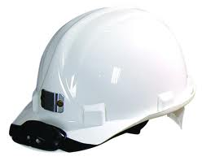
2-Vücudun Korunması
Parça düşmesi veya sıçraması, bir yerden geçerken kafanın çarpması, baş yaralanmalarına neden olan olayların başlıcalarıdır.
Başımızın kaza tehlikelerinden korunması için delinmeye, kırılmaya, elektriğe ve yanmaya dayanıklı malzemeden yapılmış baret (güvenli kask) kullanılmalıdır.

Slide 81
2-Vücudun Korunması
Baş koruyucuların ve baretlerin kullanılması gereken iş sahalarına örnekler şunlardır:
İnşaat işleri, özellikle iskeleler ve yerden yüksek çalışma platformların üstünde, altında veya yakınında yapılan işler, kalıp yapımı ve sökümü, montaj ve kurma işleri, iskelede çalışma ve yıkım işleri.

Slide 82
2-Vücudun Korunması
Çelik köprüler, çelik yapılar, sütunlar, kuleler, hidrolik çelik yapılar, yüksek fırınlar, çelik işleri ve haddehaneler, büyük konteynırlar, büyük boru hatları, ısı ve enerji santrallerinde yapılan çalışmalar.
Tüneller, maden ocağı girişleri, kuyular ve hendeklerde yapılan çalışmalar.
Toprak ve kaya işleri.

Slide 83
2-Vücudun Korunması
Yeraltında ve taşocaklarında yapılan işler, hafriyat işleri, kömür işletmelerinde yapılan dekapaj işleri.
Cıvatalama işleri.
Patlatma işleri.
Asansörler, kaldırma araçları, vinç ve konveyörler civarında yapılan işler.

Slide 84
2-Vücudun Korunması
Yüksek fırınlar, ergitme ocakları, çelik işleri, haddehaneler, metal işleri, demir işleme, presle sıcak demir işleme, döküm işleri.
Endüstriyel fırınlar, konteynırlar, makineler, silolar, bunkerler ve boru hatlarında yapılan işler.
Gemi yapım işleri.
Demiryollarında yapılan işler.
Mezbahalarda yapılan işler.

Slide 85
2-Vücudun Korunması
Koruyucu başlıkların şu şekilde sınıflandırılabilir:
Koruyucu baretler (madenler, inşaat sahaları ve diğer endüstriyel alanlar),
Koruyucu başlıklar (normal kumaş veya geçirimsiz kumaştan yapılmış boneler, kepler, gemici başlıkları ve benzeri)
Saçlı derinin korunması (kepler, boneler, saç fileleri - siperlikli veya siperliksiz),
Başın korunması için kullanılan baretler şunlardır:

Slide 86
2-Vücudun Korunması 1-Plastik Baretler:
Darbe tesirlerinden korunmak için kullanılır,
Düşme mesafesine bağlı olarak 10 –15 Kg ağırlığındaki cisimlerin etkilerinden korur,
Demir-çelik, madencilik, bina, gemi ve tünel inşaatlarında kullanılır,
Yalıtkan özelliği nedeni ile 600 V’a kadar güvenlik sağlar,

Slide 87
2-Vücudun Korunması
Sert, sağlam, güneş ışınına, yağa, neme dayanıklı,plastik malzemeden yapılmalıdır.
Plastik baretler, asgari 300 gr. Ağırlığında olup, iyi kullanıldığı takdirde 5 yıl süreyle kullanılabilir.
Bileşiminde polietilen oranı fazla olan plastik baretler, sıcak ortamlarda yumuşadığından, bu yerlerde kullanılmamalıdır.

Slide 88
2-Vücudun Korunması
2-Yalıtkan-Plastik Baretler:
Bu sınıfa giren baretler, hem darbelere hem de elektrik enerjisi tehlikelerine karşı kullanılır,
Yüksek düzeyde yalıtkanlık özelliğine sahiptir.
Bu tür baretler üzerinde, havalandırma deliği ve perçin gibi metal parça bulunmaz
Genellikle, elektrik işlerinde kullanılırlar

Slide 89
2-Vücudun Korunması
3-Alüminyum Baretler:
İşyerinde duran engellere çarpma riskine karşı kullanımı uygundur,
Elektriksel kaza ihtimalinin çok düşük olduğu yerlerde kullanılmalıdır,

Slide 90
2-Vücudun Korunması
Alüminyum yapıldığından sıcak çalışma ortamında kullanılabilir,
Hafif ve ısıya dayanıklı olması nedeniyle, plastik baretlerin kullanılamayacağı işler için elverişlidir
Petrol kuyuları, rafineri ve kimyasallarla çalışılan tesislerde kullanılır.

Slide 91
2-Vücudun Korunması
Baretlerin yapımında ve kullanımındaki önemli hususlar şunlardır:
Baretin dış gövdesi, tek parça halinde dikişsiz olmalıdır. Alın bandı ve baş kolonları, birbirine uygun bir şekilde bağlanarak, başın içine oturduğu bir ağ torba şeklinde olmalı ve baret dış gövdesini kafadan belirli uzaklıkta tutarak darbenin etkisini önlemelidir.
Baş kolonları (koruyucu yastık); kauçuk, plastik vb. esnek bir malzemeden yapılmalıdır.

Slide 92
2-Vücudun Korunması
Alın bandı ise; Yumuşak, dayanıklı; plastik, deri veya benzer uygun bir malzemeden yapılmalıdır.
Baretler, kolon ve bantları çıkarılarak kullanılmamalıdır.

Slide 93
2-Vücudun Korunması
Baretler, 4 Kg.lık çelik bilyenin 1,5 metreden üzerine düşmesine dayanıklı olmalıdır.
Plastik baretler, 600 Volt; elektrik işlerinde kullanılan, yüksek düzeyde yalıtkan plastik baretler, 30.000 Volt’a kadar bozulmadan koruyucu özelliğini göstermelidir.

Slide 94
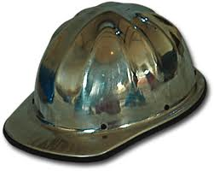
2-Vücudun Korunması
Baretler sık sık kontrol ve testten geçirilerek, kullanma ve eskime sonucunda, koruyucu özelliklerini yitirip yitirmedikleri belirlenmelidir.
Baretler, sık sık temizlenmeli ve dezenfekte edilmeli, kullanılmadığı zamanlarda havadar bir yerde ambalajı içinde saklanmalıdır.
Alimünyum baret

Slide 95
2-Vücudun Korunması
Uzun saçlı çalışanlar, hareketli kayış, volan, zincir, matkap, dişli v.b. işlerde çalışmaları durumunda (dönen makine aksamından korunmak için) başlıklar, kepler, boneler, lifler, saç fileleri - siperlikli veya siperliksiz- kullanılır.

Slide 96
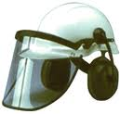
2-Vücudun Korunması
Ayrıca gözlerin ve aynı zamanda yüzün korunabilmesi için yüz siperlikleri kullanılmaktadır. Bunların kimyasallar, kıvılcımlar, toz, duman, buhar ve yangınlara karşı kullanılanlar gibi yapılan işe göre tipleri bulunur. Kaynak yapımı, döküm ve benzeri işlerde etrafa sıçrayan çapaklardan (parçalardan) yüzü korumak için özel yüz maskeleri kullanılır.

Slide 97
2-Vücudun Korunması
Kulaklar için, kulak sağlığını sağlamak üzere çeşitli türlerde kulak koruyucuları kullanılmaktadır (bk. Fizyolojik Çalışma Yeri Düzenleme: Gürültü). Kulak koruyucularından özellikle kulak tıkaçlarında diğer kişisel koruyucularda olduğu gibi kullanma problemleri ortaya çıkmakta, işçiler ağrı, uğultu, baş dönmesi gibi şikâyetlerle tıkaçları takmak istememektedir.

Slide 98
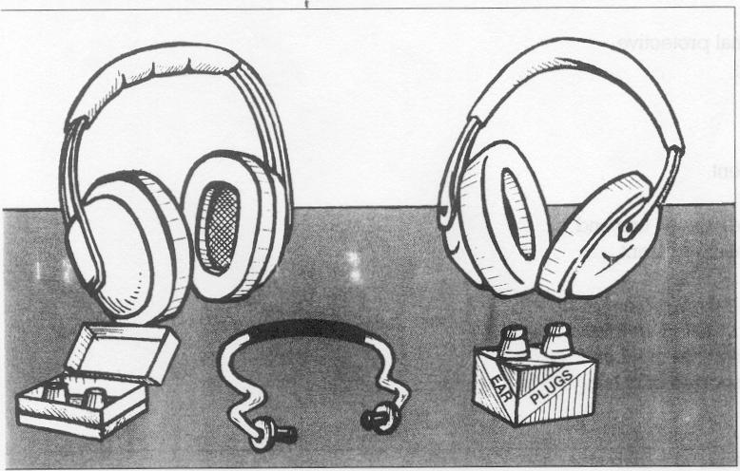
2-Vücudun Korunması
Bir başka itiraz da, tıkaçlarla kapatılmış kulakların gerekli sesleri de işitmeyeceğinden kaynaklanmaktadır (Şekil 6).
Şekil 6. Kulak koruyucusu olarak mevcut modeller arasında işçilerin rahatına ve teçhizatın bakımının kolay olmasına öncelik verilir

Slide 99
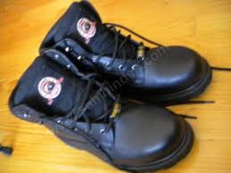
2-Vücudun Korunması
e) Ayakların Korunması
Çalışanların, ayakları üzerine düşen ağır cisimlerden, çivi batmalarından, sıçramış erimiş metallerden ve asitlerden korunmaları gerekir. İyi şartlarda bulunan normal sokak ayakkabıları darbe ve delinmelere biraz karşı koyabilse de, ayaklar için tehlikeli yerlerde çalışan işçilerin çelik burunlu ve metal parçalı ayakkabı giymeleri gerekmektedir.

Slide 100
2-Vücudun Korunması
Bazen özel tip ayakkabılara da ihtiyaç vardır. Metal pençeli ayakkabılar, özelikle inşaat işlerinde çalışanlar için önemlidir. Patlayıcı madde fabrika çalışanlarına kıvılcım çıkarmayan ayakkabı verilmelidir. Özellikle elektrikçiler akım geçirmeyen tip ayakkabı giymelidir. Ayakkabılarda demir çivi bulunmamalıdır.

Slide 101
2-Vücudun Korunması
Koruyucu ayakkabılar, darbe tesirini azaltmak üzere, ayak parmaklarını koruyabilecek nitelik gösteren metalden faydalanmak suretiyle imal edilir. Özel maksatla kullanılmakta olan koruyucu ayakkabıların yağlara, sulara karşı emme özelliği olmamasına, elektrik iletkenliği bulunmamasına ve kaymaları önleyici nitelikte olmasına özen gösterilir (Şekil 7).

Slide 102
2-Vücudun Korunması
Potin tipi koruyucu ayakkabılar, çalışılan yerin icabı olarak, ayakkabı içerisine eritilmiş metal girmesi mümkün olan işyerlerinde kullanılır. Ayrıca bol ayakkabılar, tehlike anında ani hareket gerektiği zaman kullanışlı olmamaktadır.

Slide 103
2-Vücudun Korunması
Ayak koruyucuları, yalnızca ayak parmaklarını korumak üzere ve ayakkabının burun kısmı üzerine gelecek şekilde yapılmıştır. Genellikle ayak parmaklarını korumak üzere özel koruyucuları bulunan çizmeler kauçuktan yapılır.

Slide 104
2-Vücudun Korunması
Fabrika içinde terlik, tokyo, sandalet ve takunya giymek tehlikelidir.
Bazı iş kollarında kol ve bacaklar korunması için de güvenlik önlemleri alınır. Bu maksatla dizlik, tozluk, kolluk kullanılmalıdır.
Çok yıpranmış bot ve ayakkabıları giymek tehlikelidir.

Slide 105
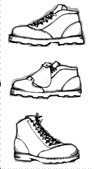
2-Vücudun Korunması
Bazı iş kollarında kol ve bacaklar korunması için de güvenlik önlemleri alınır. Bu maksatla dizlik, tozluk, kolluk kullanılmalıdır.
Şekil 7. Koruyucu ayakkabılar

Slide 106
2-Vücudun Korunması
f) İş Elbiseleri
İş görenler çalışırken çeşitli tehlikelerle karşılaşırlar. Sonucu yanma ya da zedelenmeyle bitebilecek tehlikeli iş kollarında çalışan iş görenler, çalıştığı işin özelliğine uygun elbise giymek zorundadır. Tulum, yağmurluk, önlük (kaynakçı, röntgen gözlüğü v.b), tozluk (kaynakçı) ve yelek gibi iş elbiseleri kumaş olabildiği gibi asbest, deri veya meşin de olabilir (Şekil 8).

Slide 107
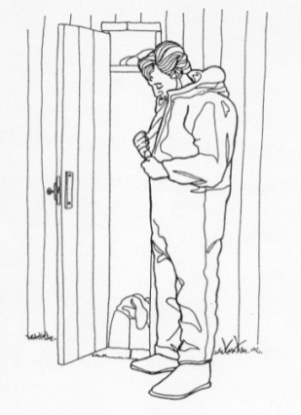
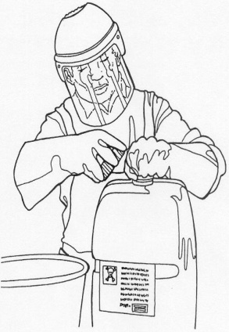
Şekil 8. İş elbiseleri çalışılan işe uygun seçilmeli
Endüstriyel kuruluşlarda iş elbiseleri seçiminde ve kullanımında aşağıdaki hususlara dikkat edilmelidir:
Yapılacak işte beklenen tehlikeleri en aza indirecek şekilde seçilmelidir,
İş elbisesi kullanışlı olmalı ve bedene iyi oturmalıdır. Tehlike oluşturmayacak biçimde uzantılı kısımları, geniş parçaları vb. bulunmamalı,

Slide 108
2-Vücudun Korunması
Yırtık, gevşek ve eskimiş elbiseler, kravat, saat veya anahtar zincirleri, hareketli parça bulunan makinelerde giyilmemelidir,
Selüloit gibi yanıcı maddelerden yapılmış elbiseler, yapılan işlemlerde yangın veya patlama tehlikesi varsa kullanılmamalıdır.

Slide 109
2-Vücudun Korunması Bazı özel iş elbiseleri şunlardır:
Deri mamulleri (deriden imal edilmiş iş elbiseleri, eritilmiş hafif metallerden sıçramalara, hafif darbelere ve kaynakçılıkta zararlı ışınlara karşı iyi bir koruyucudur),
Amyant mamulleri (yüksek ısı ve aleve karşı dayanıklıdır),

Slide 110
2-Vücudun Korunması
Dokunmuş amyant mamulleri (ağır, keskin ve kaba malzemelerin kullanılıp taşınmalarında önemli bir koruyucu),
Yünlü giyim malzemeleri (bilhassa soğuk yerlerde ve düşük ısıda çalışırken işçilere ve özellikle asitlerle ilgili yerlerde iş görenlere ve yüksek ısılarda çalışanlara, bu tür koruyucu giyim malzemeleri verilmektedir),

Slide 111
2-Vücudun Korunması
Kauçuk giyim malzemeleri, şapkalar, eldivenler, pardösüler, ceketler, önlükler, kukuletalar. Bu malzemeler daha ziyade asitlerle temas durumunda olan kimseler tarafından kullanılmaktadır.

Slide 112
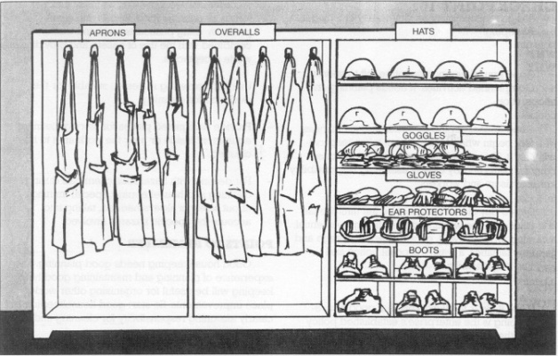
Şekil 9. Kişisel koruyucu teçhizatın rahat ulaşılabilmesi ve muhafazası
İş elbiseleri gibi tüm kişisel koruyucu teçhizata ve envanterine işçilerin kolay ulaşabilmeleri temin edilmelidir. Muhafaza edilen yerin tertipli ve düzenli olması sağlanmalı. Mümkün olduğu durumlarda kişisel koruyucu teçhizatı düzenli ve temiz tutmak için kapalı dolaplar kullanılmalı (Şekil 9).

